Slide 1

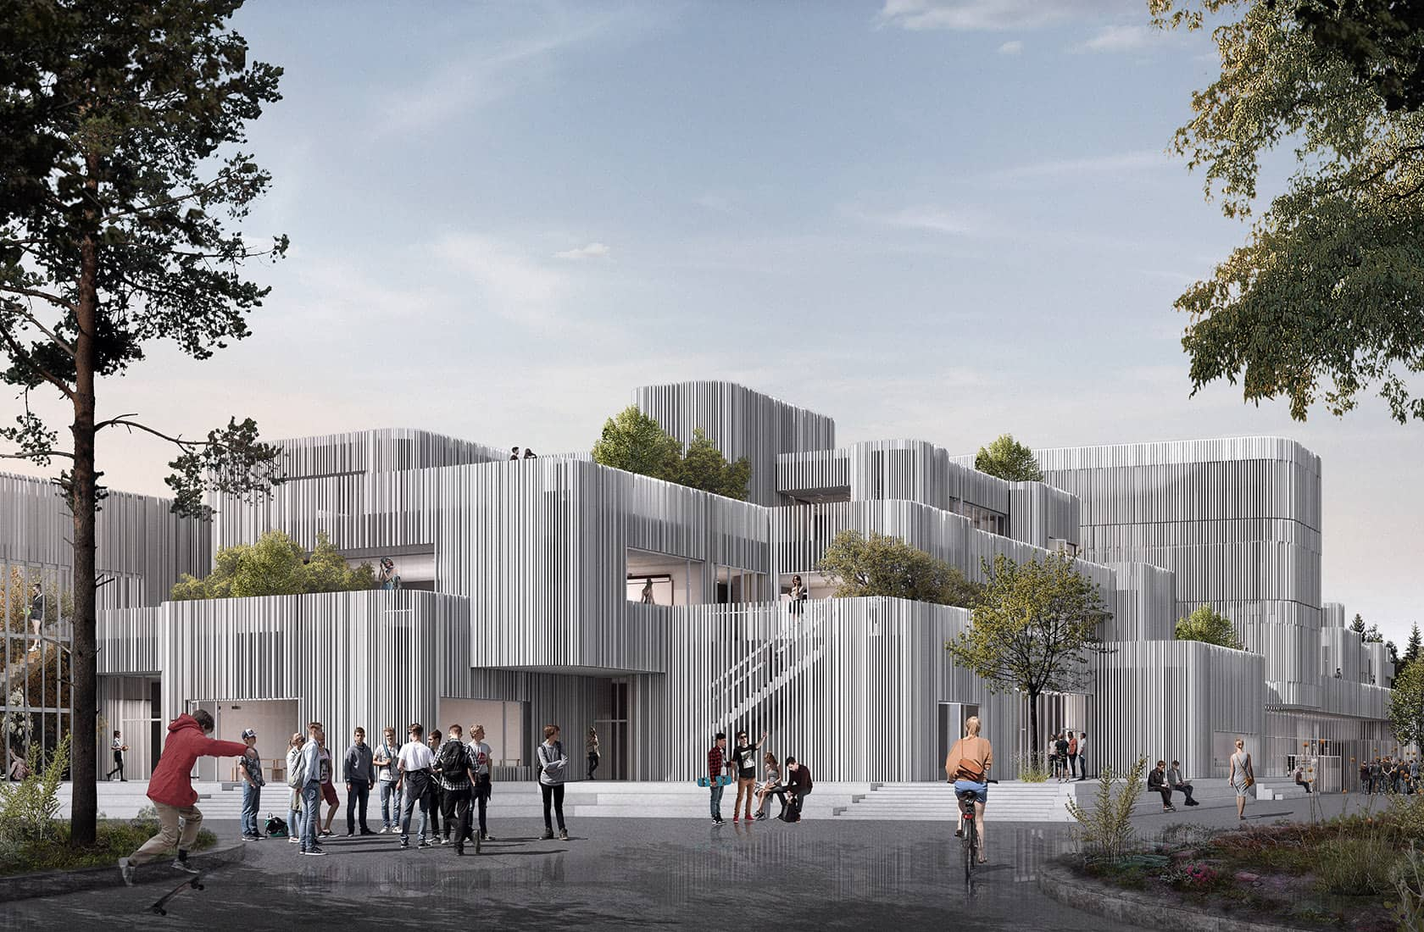
Kom godt i gang med SOP

Slide 2
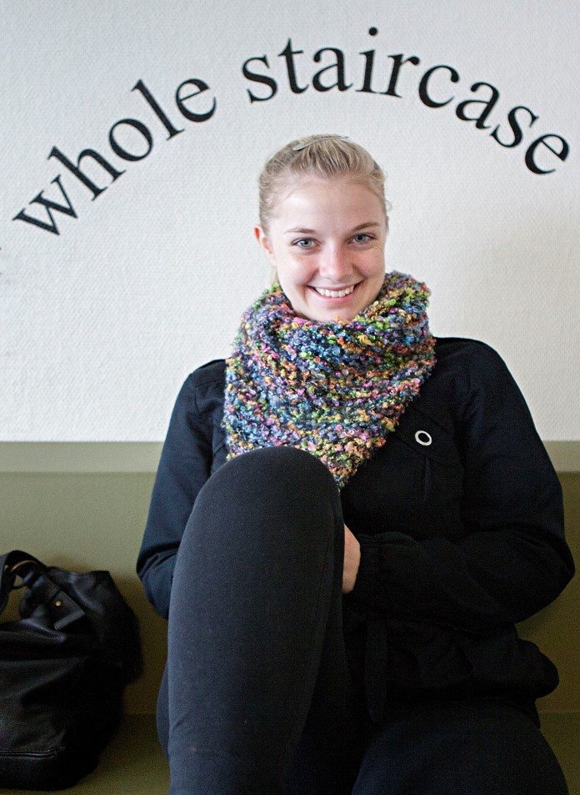
Studiebuddies på plads?
Sparre omkring produkt og proces
Er opgaveformuleringen besvaret?
Besvarer konklusionen problemformuleringen?
Er formalia i orden?
Har du en studiebuddy – findes der én i din klasse?
Ellers markér, og vi finder én blandt de andre!

Slide 3
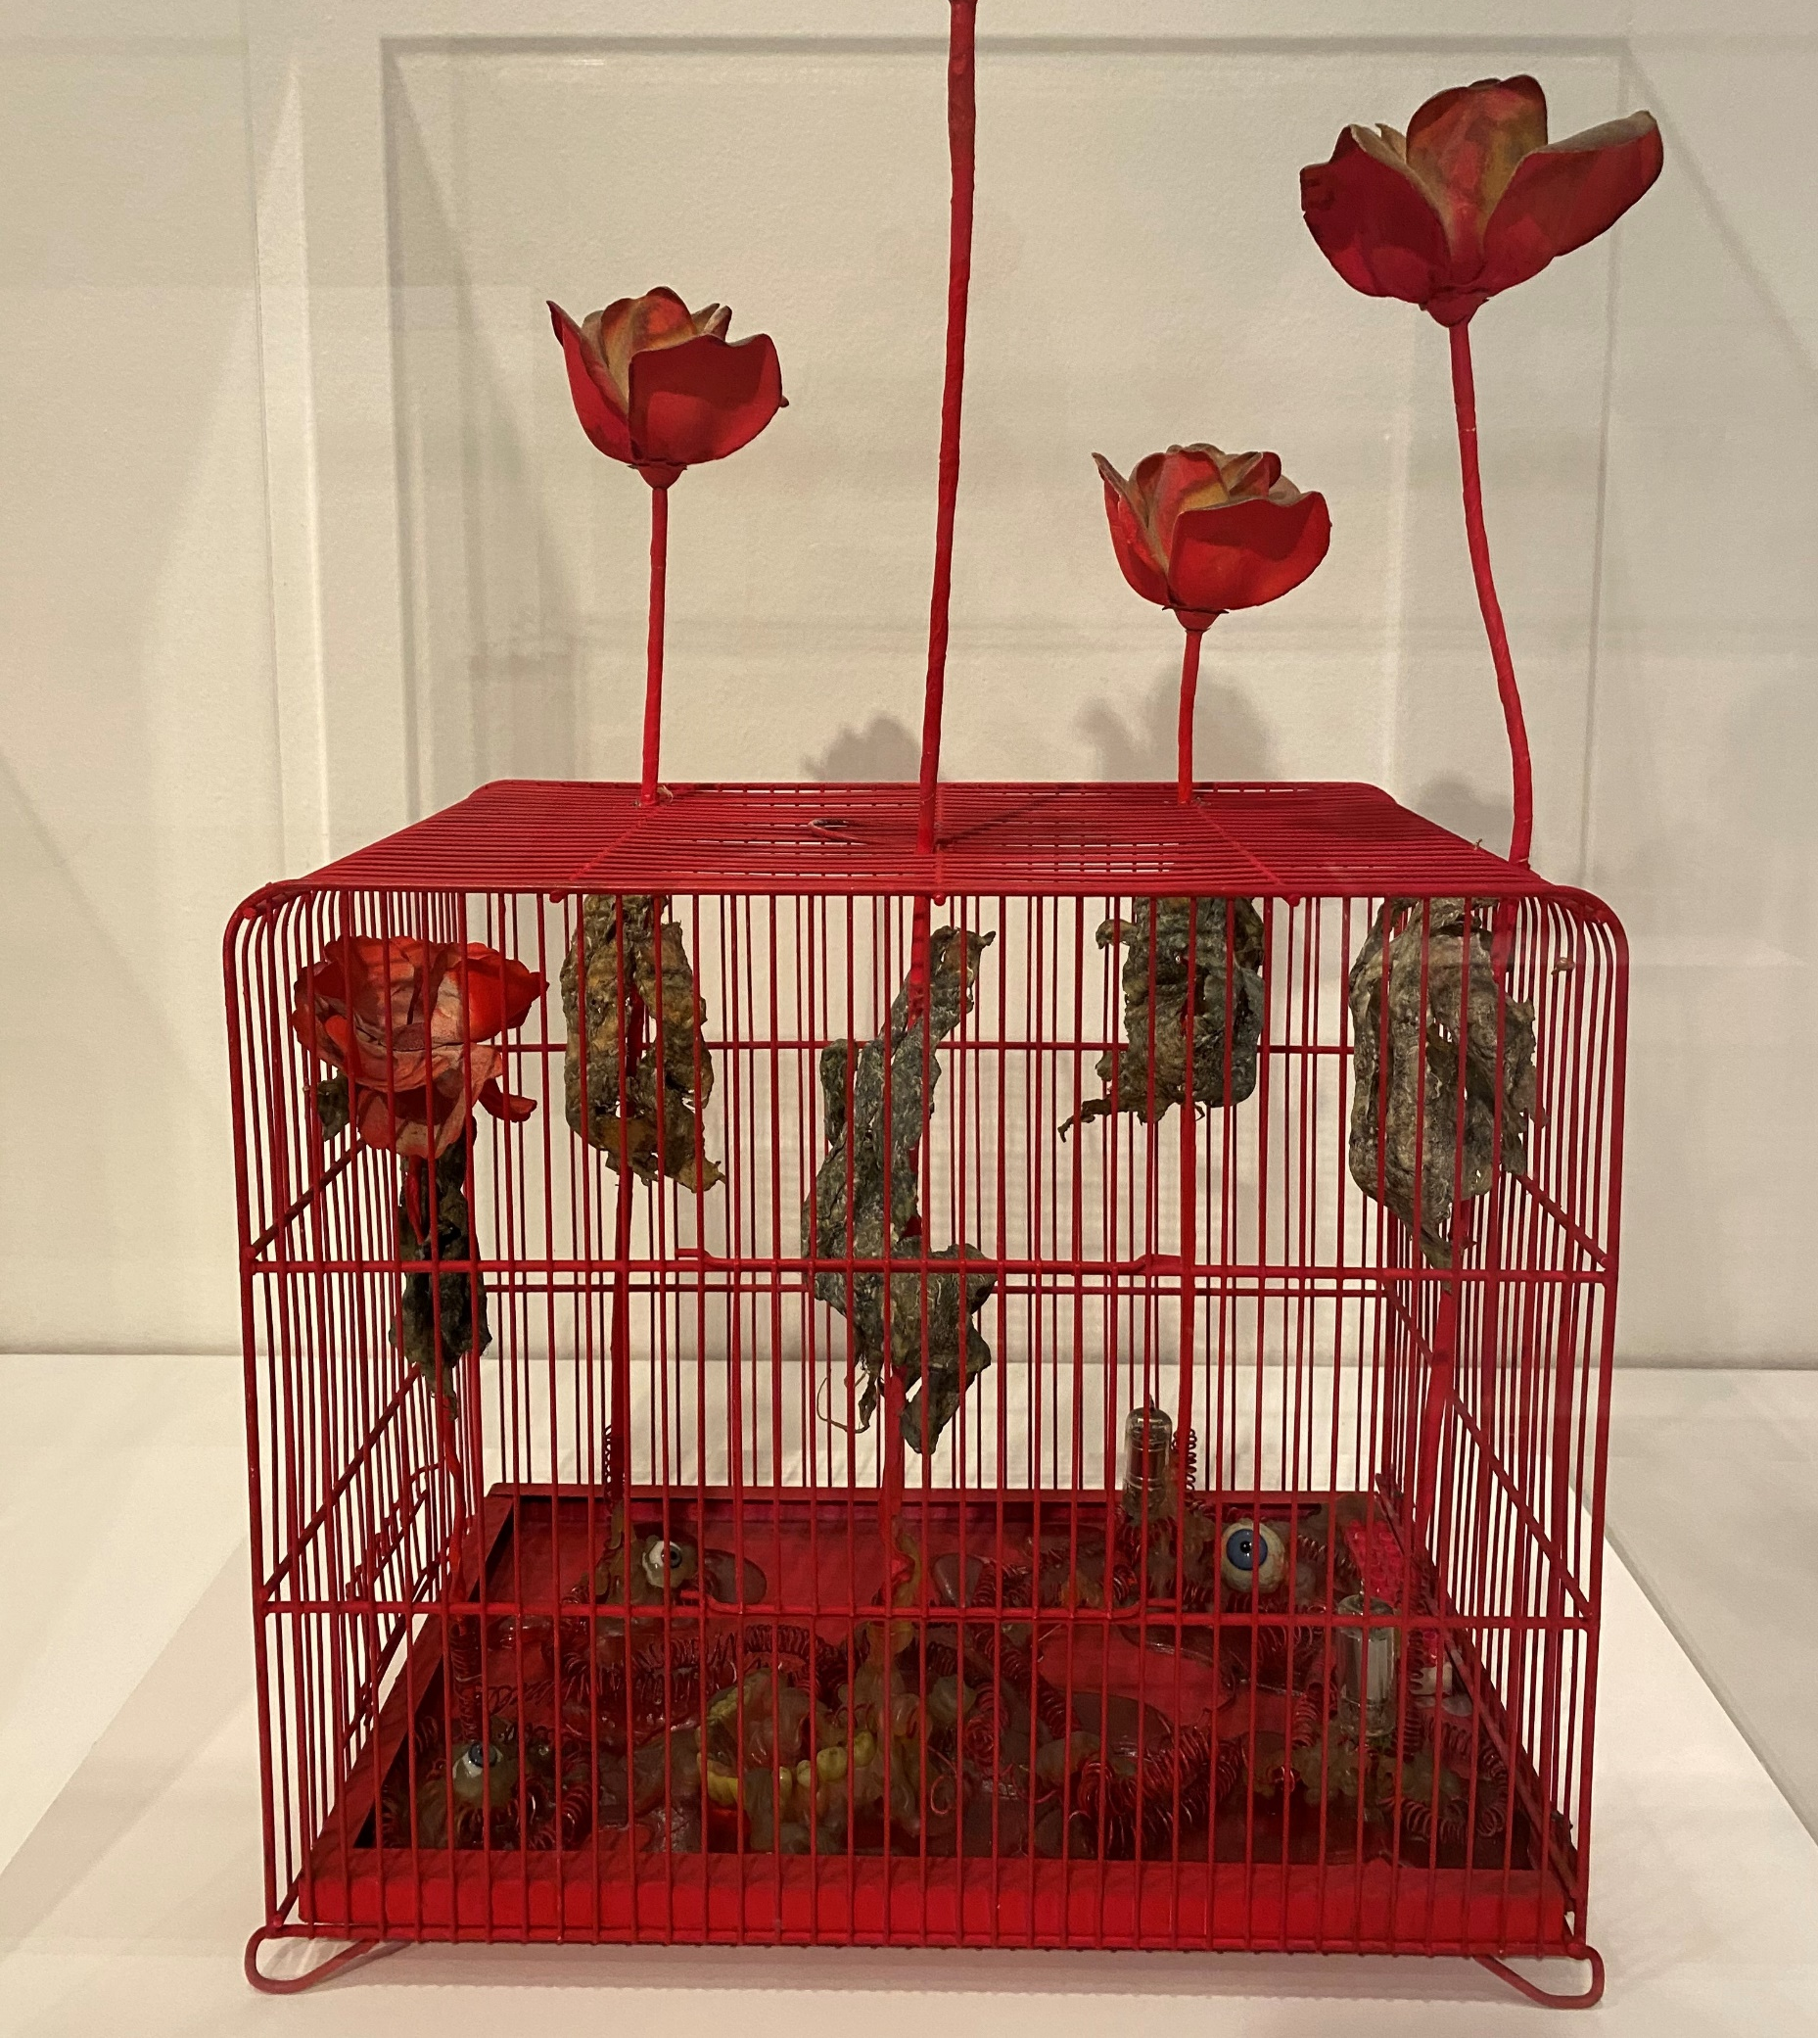
Omvendt brainstorm
Hvad skal der til, for at jeres SOP går i hegnet?
Skriv i denne padlet: http://kortlink.dk/2eqxq

Slide 4
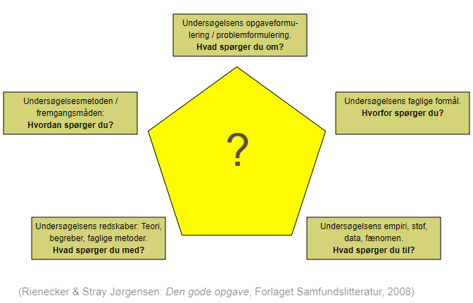

Slide 5
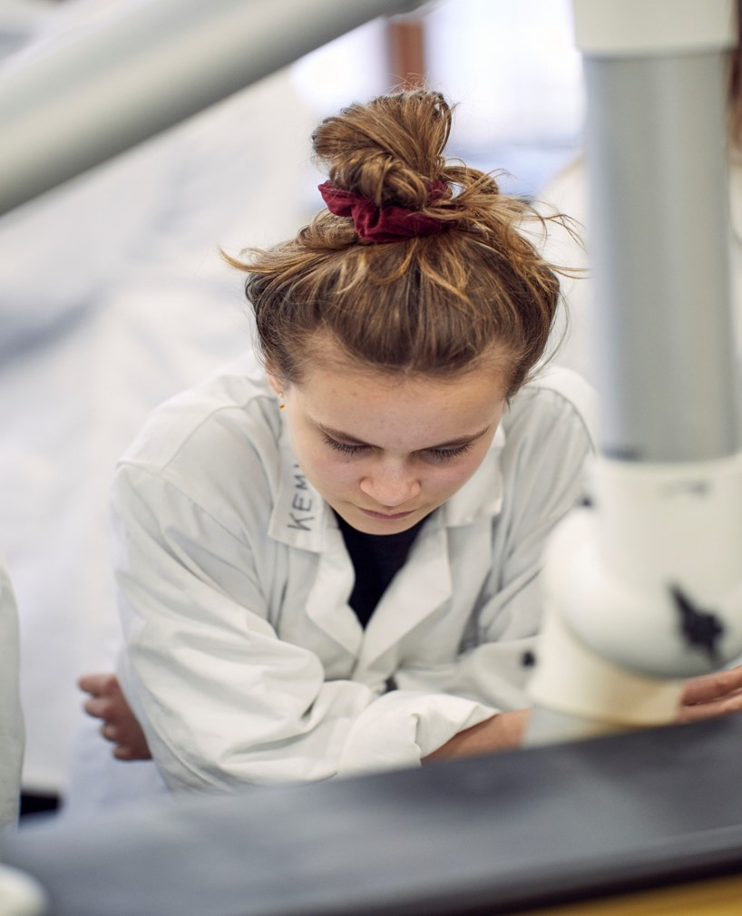
Opgaven er et argument
Indledningen (hvad spørger jeg om og hvorfor) er påstand
Metode og teori (på hvilke præmisser undersøger jeg) er hjemmel
Analyse og argumentation (hvad viser min undersøgelse/min analyse) svarer til belæg
Diskussion (hvordan passer den til eksisterende viden – og hvad kan den kritiseres for) er gendrivelse
Konklusion (som er opsummering af argumentationen) er belæg. Indeholdt i konklusionen er også styrkemarkører (på disse præmisser er svaret)
Litteraturliste og bilagsliste er rygdækning

Slide 6
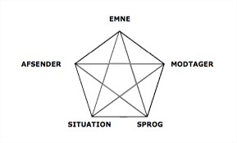
Brug Ciceros Pentagram
Omstændigheder: Hvad skal eleven vise ved opgaven? (vurderingskriterier eller de faglige mål)
Afsender: Hvordan skal eleven fremstå, og hvordan gør eleven det?
Modtager: Fagperson, som har en førviden om emnet, men som alligevel skal have forklaringer. Indforståede eller udpenslende fremstillinger bør undgås
Sprog: Logisk, neutralt, tydeligt uden at være for kringlet. Man skal bruge det fagsprog, som de involverede fag kræver.
Emne: Besvare problemformuleringen, dokumentere påstande og huske kilder.

Slide 7

Gennemse feed back fra tidligere opgaver
Lad være med at gentage gamle fejl - gentag dine successer
Lav din egen tjekliste
Gik det galt i DIO og SRC? Forbered dig nu ved at læse fx https://skriveportal.horsens-gym.dk/stx/fremstilling/

Slide 8

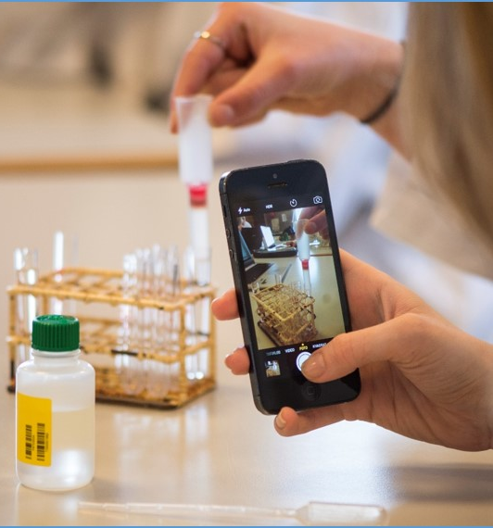
Tip: Forbered den mundtlig del sideløbende
Forbered dig på at fx
diskutere naturvidenskabelig metode - hvornår er noget en hypotese
forklare, hvordan man opstiller forsøg
hvordan laver man en fornuftig dataopsamling
hvordan man opstiller fornuftige argumenter
forklare numerisk metode
forklare valg af bestemte undersøgelser
overveje, hvad dine fag og deres metoder kan bruges til i samspil

Slide 9
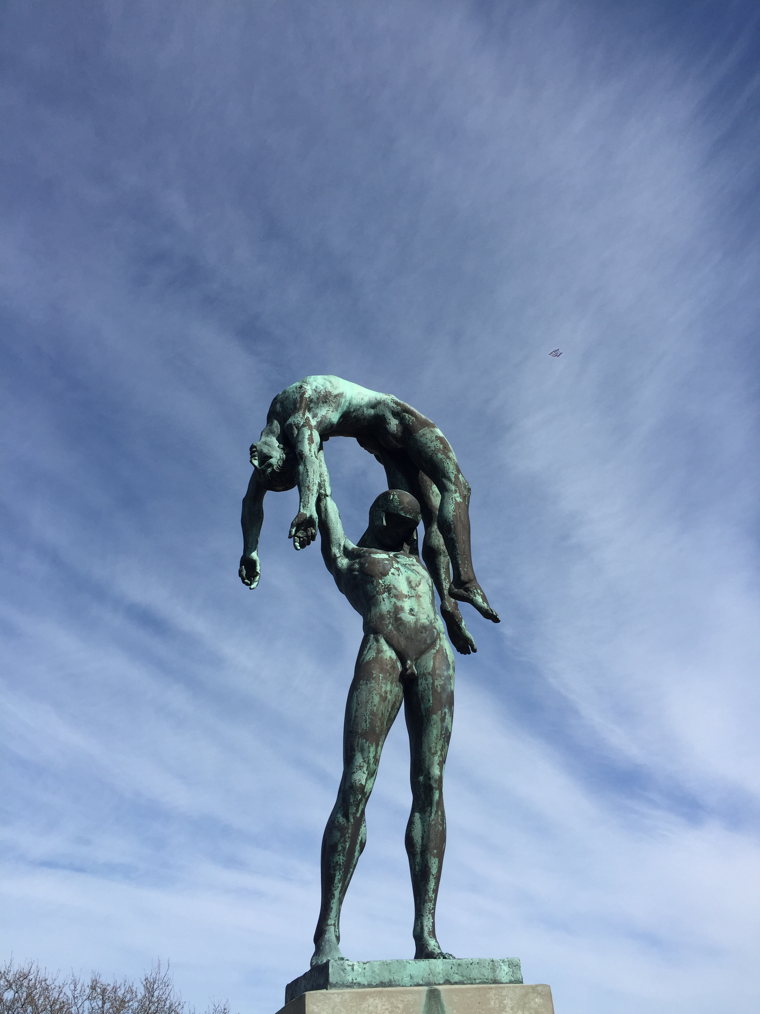
Parkér præstationsskrækken
Husk skriveprocessens 3 faser
Få viden, tænke, notere, tegne, tjekke op på skrivevejledning og formalia - og til slut en disposition
Skrive
Rette, redigere og kontrollere

Slide 10
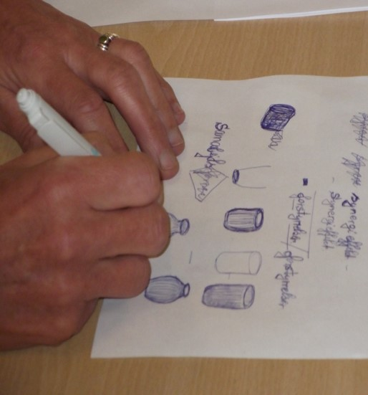
Kom i gang
Non-stop-skrivning med sort skærm ud fra centrale begreber, empiri eller det emne, din opgave handler om.
Skema: Hvad ved du helt sikkert/Hvad mener du, du ved/ Hvad skal du undersøge
Mindmapping af opgavens indhold
Tegne flowchart som disposition med symboler og stikord
Stikord til opgavens pentagon
Fortælle studiebuddy om pointer, og hen tager noter
https://emu.dk/htx/studieomraadet/skrivemetoder/individuelle-skrivemetoder?b=t432-t480-t2102

Slide 11
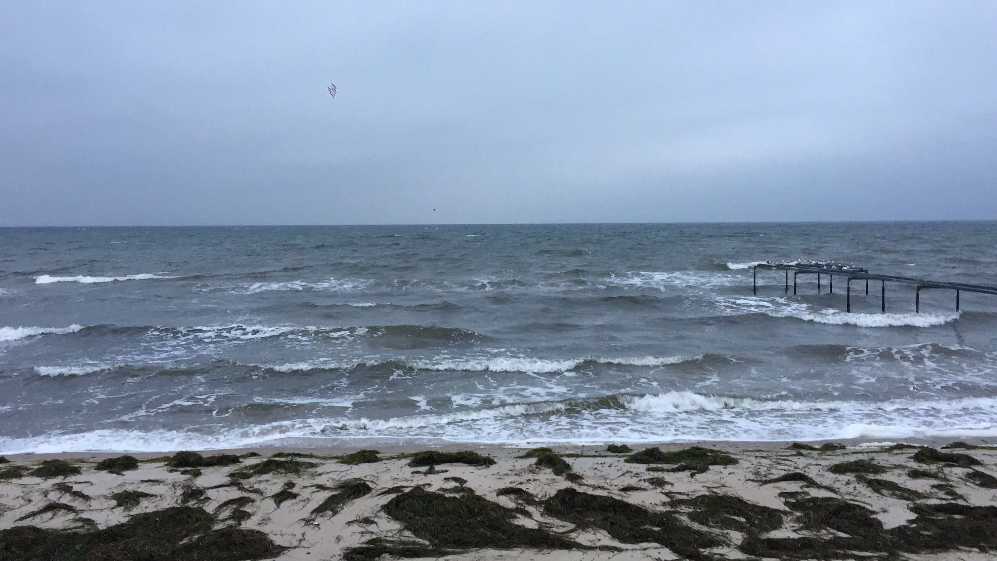
Gode råd
Opbyg din viden: Læs og interview. Tag noter. Begynd med det samme
Lav en tidsplan - udskyd ikke skrivearbejdet til sidst, men skriv undervejs: Noter, små afsnit
Find det skrivested, som passer dig
Udnyt din læringsstil: skrivetidspunkt, tale din opgave, studiebuddies, struktur på dagen
Få hjælp: bed en om at læse opgaven igennem/lytte til dig/stille spørgsmål
Forbered bilag og skriv kildelister undervejs

Slide 12

Flere gode råd
Brug ikke for meget tid på forside og indledning - begynd at skrive dér, hvor du har noget på hjerte
Motiveres du af belønninger? Lov dig selv noget rart, når du har nået dagens program
Husk pauser – sæt ur på 55 min, hold pause i 10
Gå tur en gang om dagen
Sæt tid af til at rette opgaven igennem. Variér din gennemlæsning: Brug oplæsningsprogram/læs højt/læs på papir og på skærm
Fortæl din familie, venner og kærester om dine deadlines - bed om forståelse
Aflevér i god tid, så systemknas ikke betyder noget

Slide 13
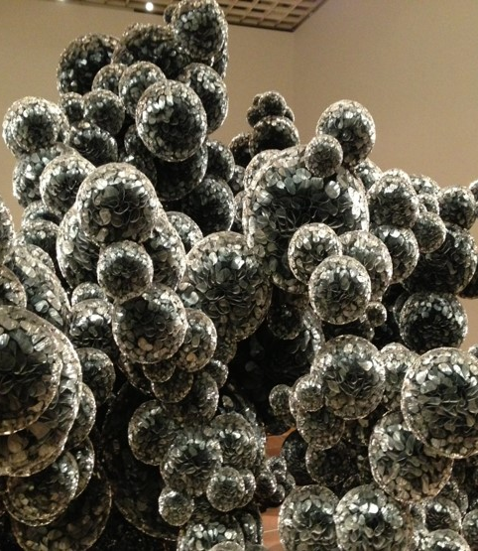
Tjek for typiske fejl
Indforstået behandling af emne - er ikke informerende eller argumenterende nok
Vage og upræcise formuleringer har samme fejl: de er ikke informerende eller argumenterende nok
En objektiv beskrivelse er ikke en analyse
Påstande uden belæg i form at kilder/empiri er postulater
Overdreven brug af kilder viser ikke elevens egen tankegang og argumentation
Ikke-oplyst brug af kilder anses for uakademisk

Slide 14
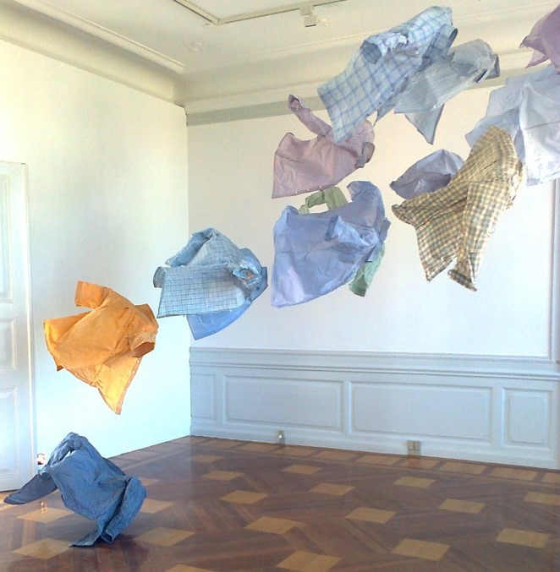
Brug vejledningerne!
Find disse vejledninger under filer
Elevvejledning
Louises speak over vejledning
Wordvejledning
Spørgsmål?

